Slide 1

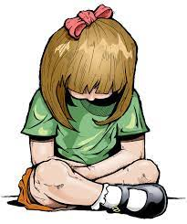






Bahçelievler Mah. Nar Yolu Bulvarı Milli Eğitim Lojmanları Yanı No:17/1 Merkez/NEVŞEHİR
nevsehirram
İHMAL
İSTİSMARDAN
KORUNMA
(ÖĞRETMENLERE YÖNELİK)
@NevsehirRam
Nevşehir Ram
0384 213 05 59

Slide 2
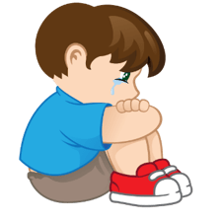
İHMAL İSTİSMARDAN KORUNMA
Çocuk istismarı; çocuğun fiziksel ya da psikolojik gelişimini olumsuz olarak etkileyen davranışlardır. Çocuk istismarı, 18 yaşın altındaki çocukların ya da ergenlerin ana-babaları, onları bakıp gözetmek ve eğitmekle görevli öğretmen, usta, koruyucu aile fertleri, vasi gibi kişiler ya da yabancı kişiler tarafından yapılan, bedensel veya psikolojik olarak sağlıklarına zarar veren, fiziksel, duygusal, cinsel ya da zihinsel gelişimlerini engelleyen tutum ve davranışlardır.

Slide 3
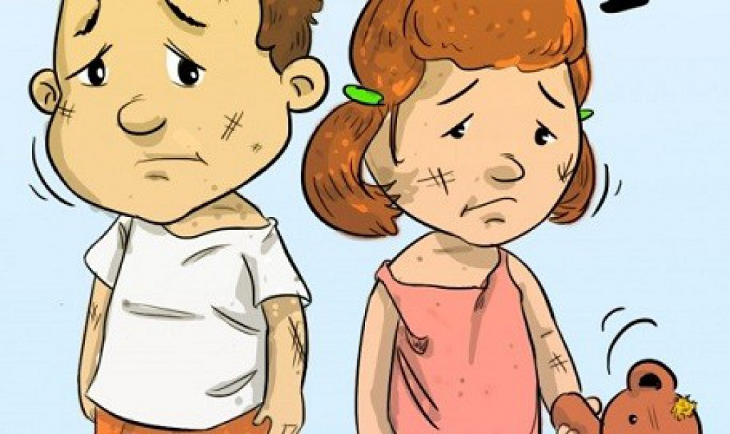
İHMAL İSTİSMARDAN KORUNMA
Çocuk ihmali ise;18 yaşın altındaki çocukların ya da ergenlerin fiziksel ve psikolojik sağlıkları ve gelişmeleri için temel olan beslenme, korunma, sevgi, gözetim, eğitim ve yol gösterme gibi gereksinimlerinin kendilerine bakıp onları gözetmekle yükümlü kişilerce yeterince karşılanmamasıdır.

Slide 4

İhmalin çocuk üzerindeki etkileri nelerdir?
Gelişim geriliği
Ölüme kadar varabilen sağlık problemleri
Davranış problemleri
İletişim problemleri
Yalnızlık ve korunmasızlık hissi
Madde bağımlılığı
Suça yönelme riski

Slide 5
CİNSEL İSTİSMAR
Gelişimsel olarak tam olgunlaşmamış çocuk ya da ergenin, anlamını tam olarak kavrayamadığı cinsel etkinliklere katılmasıdır.
Ülkemizde cinsel istismara uğrayan çocukların oranı %9 a ulaşmıştır.

Slide 6

Cinsel istismarcı kim olabilir?
İstismarcıların %96’sı erkek
%64’ü çocuğun tanıdığı,
Hatta %25’nin de ensest dediğimiz 1. ve 2.derece akraba olduğu belirlenmiştir.

Slide 7
Kimler cinsel istismara uğrar?
Cinsel istimara uğrayanların
%71’i kız,
%29’u erkek
çocuklardır.

Slide 8
CİNSEL İSTİSMARA MARUZ KALAN ÇOCUKLARIN YAŞA GÖRE DAĞILIMLARI İNCELENDİĞİNDE;
%30’unun 2-5 yaş
%40’ının 6-10 yaş
%30’unun 11-17 yaş
Yaş grubunda olduğunu görüyoruz.
Bir başka deyişle kurbanların %70’ini küçük yaş grubu oluşturmaktadır.

Slide 9
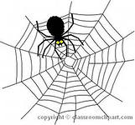

Cinsel istismara maruz kalan çocuklarda
görülebilen belirtiler nelerdir?
1. Olayla ilgili kabuslar,
2. Uykuya dalma güçlüğü
3. Öfke patlamaları, konsantrasyon güçlüğü,
4. Olay sonrasında olay anını tekrar yaşıyormuş hissi,
7. Cinsel oyunlar oynama,
8. Depresyon,
9. madde kullanımı,
10.Özgüven eksikliği
11.İçe kapanma
12.Günlük Hayatında değişiklerin olması

Slide 10
Çocuklar yaşadıklarını neden anlatmak istemezler…
Kendilerine inanılmayacağından korkarlar.
Başlarının belaya gireceğinden korkarlar.
İstismarcının tehditlerinden korkarlar.
İstismarcıyı korumak isteyebilir.
Nasıl anlatılacağını bilmeyebilirler.
Cinsel davranışların yanlış olduğunu bilmeyebilirler.
Büyüklerle cinsel konuları konuşmaktan utanırlar.

Slide 11
Çocuklar sonunda nasıl söylerler…
Bilgi alırsa ve kendisine yapılanın doğru olmadığını fark ederse
Söylenmesi gerektiğini öğrenirse,
Yakın bulduğu biri ile sırrını paylaşırsa.
Notes:
Çocuklar sırlarını en yakın arkadaşları ile paylaşmak isteyebilir;

Slide 12
Çocuk istismarıyla mücadelede eğitim kurumlarının önemi
Dünyadaki çocukların yarısının okulda ve okul çevresinde akran şiddetine maruz kaldığı belirtilmektedir (UNICEF, 2020).
Yaş, cinsiyet ve bölge fark etmeksizin Türkiye’de 7-18 yaş aralığındaki çocukların evden sonra ikinci sırada okulda istismara uğradıkları belirlenmiştir (UNICEF, 2010).

Slide 13
Çocuk istismarıyla mücadelede eğitim kurumlarının önemi
Okul yöneticilerinin neredeyse yarısı aile içi fiziksel istismar ve ihmalle (%48), yarıdan fazlası aile içi duygusal istismar ve ihmalle (%62), önemli bir kısmı da cinsel istismar ve ihmalle en az bir defa karşılaştığını (%38) belirtmişlerdir (Erginer, 2007).
Öğretmenlerin %41’inin çocuk istismarı olgusu ile karşılaştığını (Aksel ve Yılmaz-Irmak, 2015) ya da hayatları boyunca en az bir kez çocuk ihmal ve istismarından şüphelendiğini (%35) ortaya konmuştur (Tugay, 2008).

Slide 14
Çocuk istismarıyla mücadelede eğitim kurumlarının önemi
Okul yöneticileri ve psikolojik danışmanların tamamı okul ortamında öğrencilere yönelik cinsel tacizin yaygın olduğunu bildirmişlerdir (Alat ve Türk, 2018).

Slide 15
Okul Yöneticilerinin Farkındalıkları ve Kapasitelerini
Artırmaya Yönelik Öneriler -I
05
1. Mitler ve Gerçekler
2. Risk Faktörlerinin Farkında Olunuz ve Semptomları Arayınız
3. Öz Değerlendirme ve Durum Tespiti Yapınız
4. Güvenli okula yönelik bir kurum kültürü/iklimi geliştirerek okul binaları ve bahçelerini güvenli okul prensiplerine göre gözden geçiriniz
5. İletişim ve liderlik becerilerinizi geliştiriniz
04
03
02
01

Slide 16
Okul Yöneticilerinin Farkındalıkları ve Kapasitelerini
Artırmaya Yönelik Öneriler -II
6. Öğretmenlere pozitif disiplin, sınıf yönetimi, sınıf-içi düzenlemeler ve öğrencilerini nasıl güvende tutacakları hakkında eğitimler planlayınız
7. İstismar vakaları ile ilişkili süreçleri geliştiriniz
8. Velileri ve ilgili paydaşları sürece katınız
9. Eylem planları geliştiriniz
09
08
07
06

Slide 17

1. Mitler ve gerçekler
Okul yöneticilerinin çocuk istismarı ile ilgili halk arasında yaygın olan mitlerin farkında olması ve kendilerinin de inandığı mitler varsa bunların bilimsel gerçekliği olan bilgilerle değiştirilmesi, çocuk istismarını önleme konusunda kişisel ve mesleki anlamda atılacak ilk adımlardan biridir.

Slide 18
Mitler ve gerçekler
MİTLER | GERÇEKLER
MİT 1: Fiziksel şiddet varsa çocuk istismarından söz edilebilir. | Fiziksel istismar, çocuk istismarının yalnızca bir türüdür. İhmal ve duygusal istismar da aynı derecede zarar verici olabilir
MİT 2: Sadece kötü insanlar çocuklarını istismar eder. | Bu durum her zaman siyah beyaz kadar net değildir. İstismarcıların hepsi kasıtlı olarak çocuklarına zarar vermez. Birçoğunun kendisi de istismar kurbanıdır ve ebeveynlik yapmanın başka yolunu bilmedikleri için çocuklarını istismar ederler.
MİT 3: Çocuk istismarı "iyi" ailelerde olmaz. | Çocuk istismarı yalnızca dezavantajlı ailelerde veya «kötü» mahallelerde/muhitlerde olmaz. Çocuk istismarı tüm ekonomik ve kültürel çizgileri aşmaktadır. Bazen dışarıdan her şeye sahip gibi görünen aileler kendi özelinde farklı bir hikâye saklayabilirler.
MİT 4: Çocuk istismarcılarının çoğu yabancıdır. | İstismar yabancılar tarafından da gerçekleşebilirken, çoğu istismarcı aile üyeleri veya aileye yakın olan kişilerdir.
MİT 5: İstismara uğramış çocuklar büyür ve istismarcı olur. | İstismara uğramış çocukların bu döngüyü yetişkinler olarak tekrarlama olasılıklarının daha yüksek olduğu ve çocukken deneyimlediklerini bilinçsizce tekrarladıkları doğrudur. Öte yandan, çocuk istismarından kurtulan birçok yetişkin, çocuklarını yaşadıklarına karşı korumak ve mükemmel ebeveynler olmak için güçlü bir motivasyona sahiptir.

Slide 19

2. Risk faktörlerinin farkında olunuz ve semptomları arayınız
Okul yöneticileri okulun bulunduğu bölge ve okulla ilgili risk faktörlerini bilmeli, Mitchell’in (2010) tabiri ile daima “tetikte” olmalıdır.

Slide 20
Risk faktörlerinin farkında olunuz ve semptomları arayınız
Risk Faktörleri
Düşük Akademik Performans
Yüksek devamsızlık
Okulu Erken Terk Etme
Yapılandırılmamış Boş Zaman
Şiddet Yanlısı Tutum ve Davranışlar
Risk Alma Alışkanlığı
Zayıf Sosyal Bağlar
Anti-sosyal Akranlarla İlişki
Zayıf Ebeveyn-Çocuk İlişkisi
Madde Bağımlılığı
Otoriter, Gevşek ya da Tutarsız Disiplin
Zayıf Ebeveyn Kontrolü

Slide 21
Risk faktörlerinin farkında olunuz ve semptomları arayınız
Yaş aralığı ve özellikleri | Görülebilecek belirtiler
Çok küçük çocuklar (0-5 yaş arası) Etraflarında ne olup bittiğini rasyonalize edemezler. Ölüm kavramını anlayamazlar ve bu kavramı ayrılıkla eşitlerler. | Bakıcılara kaygılı bir bağlılık geliştirmek Öfke nöbetleri Gerileme, geri çekilme. Örneğin konuşma gelişiminde gerileme Uykuya dalma korkusu Gece kâbusları ve korku nöbetleri Gerçek ya da hayal edilen şeylerden aşırı derecede korkma. Örneğin, gök gürültüsü, canavarlar.

Slide 22
Risk faktörlerinin farkında olunuz ve semptomları arayınız
Yaş aralığı ve özellikleri | Görülebilecek belirtiler
İlkokul ve ortaokul çağındaki çocuklar (6-12 yaş arası) Olayları daha mantıklı bir şekilde hatırlayıp rasyonalize edebilirler. Çoğunlukla stresli olaylarla başa çıkmak için hayal kurarlar. Örneğin, farklı bir sonuç canlandırmak ve hayal etmek gibi. Kötü şeylerin olmasını engellemedikleri için suçluluk duygusuna daha yatkındırlar. | Okulda zayıf konsantrasyon, huzursuzluk veya kötü davranış Hiperaktivite, kekemelik ve yeme problemlerini gibi endişeli davranışlar sergileme Baş ve mide ağrısı gibi psikosomatik şikâyetler Davranışsal değişimler. Örneğin, saldırganlaşma ya da içe kapanma ve pasiflik Uyku problemleri Gerileme davranışı. Örneğin daha küçük bir çocuk gibi davranma

Slide 23
Risk faktörlerinin farkında olunuz ve semptomları arayınız
Yaş aralığı ve özellikleri | Görülebilecek belirtiler
Ergenler (13-16 yaş arası) Ne olduğu ve bunun sonuçlarının ne olabileceğini iyi bir şekilde anlayabilirler. Hem ergenliğin duygusal ve fiziksel değişimleriyle hem de ortaya çıkan acil durumla ilişkili olaylar ve deneyimlerle başa çıkmaya çalışırlar. | Kendini yok etme ve isyankârlık. Örneğin, uyuşturucu alma, hırsızlık Geri çekilme - başkalarına karşı temkinli olmak ve gelecekten korkmak Kaygı, sinirlilik Psikosomatik şikâyetler (psikolojik stresin neden olduğu fiziksel ağrılar)

Slide 24

3. Öz değerlendirme ve durum tespiti yapınız
Okul yöneticileri kurumlarını güvenli bir okul haline getirebilmek için öncelikle mevcut şartların iyi bir şekilde farkında olması gerekir.
Okuldaki mevcut şiddet ve istismar kaynaklarının tespit edilmesinin ardından okul yöneticileri sistematik bir şekilde bilgi toplamalı ve bunları gizlilik esasına göre saklamalıdır.

Slide 25
Öz değerlendirme ve durum tespiti yapınız
Okulumdaki Şiddet ve İstismarın Kaynakları
İdareci Kaynaklı | Örneğin, ilgisiz idareciler…………………………………………………………………………………………………………………………. ………………………………………………………………………….
Öğretmen Kaynaklı | Örneğin, aşırı davranışçı öğretmenler.……………………………………………………………………………………………………………. ………………………………………………………………………….
Öğrenci Kaynaklı | Örneğin, anti-sosyal arkadaşlarla zaman geçiren çocuk sayısının çok olması.…………………………………………………………………. ………………………………………………………………………….
Fiziki Ortam Kaynaklı | Örneğin, okulda tenha yerlerin olması ...…………………………………………………………………………………………………………. ………………………………………………………………………….
Veli Kaynaklı | Örneğin, ilgisiz velilerin çok olması...……………………………………………………………………………………………………………. ………………………………………………………………………….
Çevre Kaynaklı | Örneğin, bölgede çeteleşmenin yoğun olması ……………………………………………………………………………………………………. ………………………………………………………………………….
Okul Kültürü Kaynaklı | Örneğin, atalet içinde bir okul kültürü ……………………………………………………………………………………………………………. ………………………………………………………………………….

Slide 26
Öz değerlendirme ve durum tespiti yapınız
Keşke Okul Müdürüm ...………………………………………….. ……………………………………………………………………..
……………………………………………………………………..
……………………………………………………………………..
……………………………………………………………………..
…………………………………………………………… bilseydi.

Slide 27

4. Güvenli okula yönelik bir kurum kültürü/iklimi geliştirin ve okul binaları ve bahçelerini güvenli okul prensiplerine göre gözden geçirin
Okullardaki şiddet tekil ve izole olaylar olmaktan daha çok sistematik bir özellik gösterme eğilimindedir. Bu sebepten okulu güvenli bir yer yapacak kültür ve yapılar kurulmadığı takdirde şiddet vakaları normalleşecek ve artacaktır.
Çocuğu şiddet ve istismardan tekil bir faktör ya da birkaç faktör korumayacaktır. Risk faktörlerinin önüne geçebilmek için okulda kurumsal ve sistematik bir anlayışla önleyici faaliyetleri hayata geçirmek gerekir (Pinheiro, 2006).

Slide 28
Güvenli okula yönelik bir kurum kültürü/iklimi geliştirin ve okul binaları ve bahçelerini güvenli okul prensiplerine göre gözden geçirin
Sorular | Evet | Kısmen | Hayır
1. Tüm öğrenci ve personel kendini okuldayken güvende hissediyor mu?
2. Okulda herkesin üzerinde anlaştığı bir istismar, zorbalık ve şiddet tanımı var mı? Tüm öğrenci ve personel bu tanımı biliyor mu?
3. İstismar, zorbalık ve şiddete yönelik öğrenci ve personelden beklenen davranışlar ile kabul edilmeyecek davranışlar hakkında bir açıklama ilan edildi mi? Kabul edilmeyecek davranışların sonuçları hakkında bir açıklama yayınlandı mı?
4. İstismar ve şiddet vakaları görüldüğünde neler yapılacağı ile ilgili belirlenmiş bir politika var mı?

Slide 29
5. İletişim ve liderlik becerilerinizi geliştirin
İstismar vakalarının farkına varılması, tartışılması, aynı öğrenciyi gözlemleyen farklı öğretmenlerin gözlemlerini ve şüphelerini paylaşması, böylelikle çocuk istismarı vakalarının tabu olmaktan çıkarılması okul yöneticilerinin göstereceği liderlikle orantılı bir şekilde artacaktır.

Slide 30
İletişim ve liderlik becerilerinizi geliştirin
Öğretmenlerin büyük çoğunluğu (%63.1) okulda çocuk istismarıyla ilgili tartışma yapmadıklarını bildirmişlerdir (Kürklü, 2011).
Okullardaki cinsel istismarın önlenmesinde atılabilecek adımlardan birisi basitçe konu hakkında konuşmaktır. Her yıl her çalışana cinsel istismarın nasıl tespit edilebileceği, önlenebileceği, böylesi bir duruma karışan kişilerin nasıl yasal sonuçlarla karşılaşabileceği hakkında bilgi verilmesi ve bu bilgilendirmelerin tanımlı süreç haline getirilmesi gerekir (Mitchell, 2010).

Slide 31
İletişim ve liderlik becerilerinizi geliştirin
Şiddete maruz kalmış çocuklarla iletişim ve etkileşimde dikkat edilmesi gerekenler
0-6 yaş arası çocukların kendilerini ifade etmeleri için yapabileceğiniz şeyler:
Özel bir battaniye, emzik ya da uyku oyuncağı ile rahatlamasını sağlayın.
Onlara duygularını anlatmalarına yardımcı olacak sorular sorun. Örneğin “Korkmuş görünüyorsun. Seni tutmamı ister misin?” “Üzgün görünüyorsun. Daha iyi hissetmen için ne yapabilirim?”
…….
7-11 yaş arası çocukların ne düşündükleri ve hissettikleri konusunda kendilerini ifade etmeleri için yapabileceğiniz şeyler:
Yargılamadan dinleyin.
Kaygılanmadan ve sinirlenmeden sakin tepkiler verin. Örneğin, “Beni incinirken görmek durumunda kaldığın için üzgünüm. Ne kadar üzgün olduğun hakkında hiçbir fikrim yok. Bu senin için çok zor olmalı.”
Duygularını tespit etmelerine yardım edin. Örneğin, “Bugün okulun önünde yaşananlar bana oldukça korkutucu geldi. Sen neler hissediyorsun?”
……

Slide 32
İletişim ve liderlik becerilerinizi geliştirin
Şiddete maruz kalmış çocuklarla iletişim ve etkileşimde dikkat edilmesi gerekenler
12-18 yaş arasındaki çocukların ne düşündükleri ve hissettikleri konusunda kendilerini ifade etmeleri için yapabileceğiniz şeyler:
Ergene özel bir şekilde yaklaşıp “Neyin var?” diye sorun. Örneğin “Son zamanlarda farklı görünüyorsun” “Üzgün görünüyorsun” ya da “Seni üzen bir şey mi var?” gibi sorularla sohbeti başlatın.
Duyguları hakkında konuşması ve hikâyeyi kendi tarafından anlatması için ergeni cesaretlendirin.
Bazı zor davranışlar göstermesi beklenebilir fakat ergenlerin sempatinizden faydalanıp kurallara karşı gelmesine izin vermeyin.
Ergenlerin söyleyeceklerine sakince tepki verin.
Yargılamayın.
……

Slide 33
6. Öğretmenlere ve velilere pozitif disiplin, sınıf yönetimi, sınıf-içi düzenlemeler ve öğrencilerini nasıl güvende tutacakları hakkında eğitimler planlayın
Okul yöneticileri hem kültürel etkiler nedeniyle yanlış bilinen şeyler hakkında farkındalık oluşturmak hem de veliler ile öğretmenlerin tutum ve davranışlarında kapsayıcı bir anlayışla değişim sağlamak amacıyla okul rehberlik servisleri aracılığıyla öğretmenlere ve velilere çeşitli eğitimlerin düzenlenmesinde liderlik edebilirler.

Slide 34

Öğretmenlere ve velilere pozitif disiplin, sınıf yönetimi, sınıf-içi düzenlemeler ve öğrencilerini nasıl güvende tutacakları hakkında eğitimler planlayın
Tutumları değiştirmenin zor olması nedeniyle düzenlenecek eğitimlerin sadece bilgilendirici seminerlerle sınırlı kalmaması, çeşitli eğitim programlarıyla uzun süreli ve yaşantısal öğrenmelerin olduğu eğitimler düzenlenmesi gerekir (Bkz. Kesen ve Öztürk, 2019).
Anne babalar için özellikle iletişim, ebeveynlik ve çatışma çözme becerileri, öğretmenler için sınıf yönetimi, iletişim ve çatışma çözme becerileri eğitimi verilebilecek temel eğitimlerden bazılarıdır.

Slide 35

7. İstismar vakaları ile ilişkili süreçleri geliştirin
Ülkemizdeki ilgili mevzuata göre çocuğa yönelik istismar vakasına şahit olan veya bir istismar olayı hakkında duyum alan tüm personel, konuyu yetkililere bildirmek zorundadırlar.
Makul bir şüphe ile hareket edilmesi yerinde olacaktır ve bu bağlamda okul yöneticilerinin tüm çalışanlara çocuğun istismara uğradığından şüphelenmeleri durumunda harekete geçmeleri gerektiği mesajını aktarması önemlidir.

Slide 36
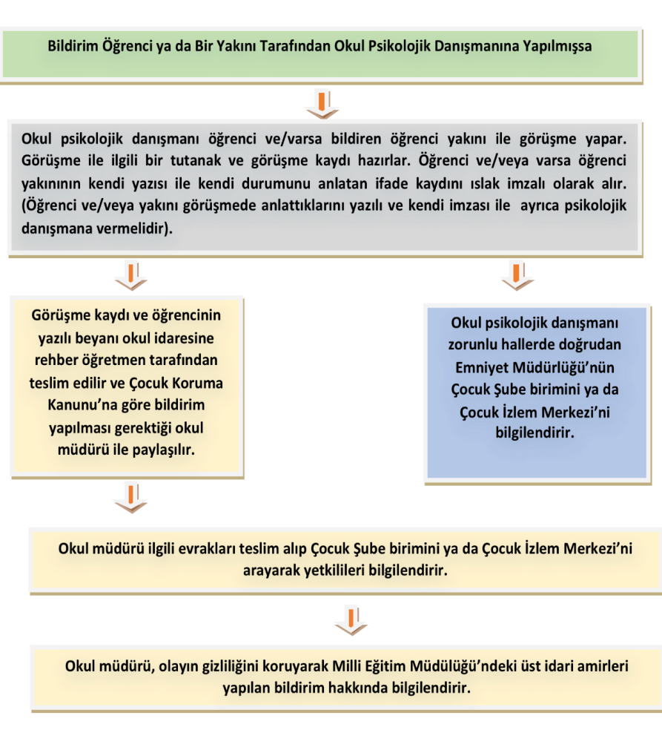
İstismar vakaları ile ilişkili süreçleri geliştirin

Slide 37
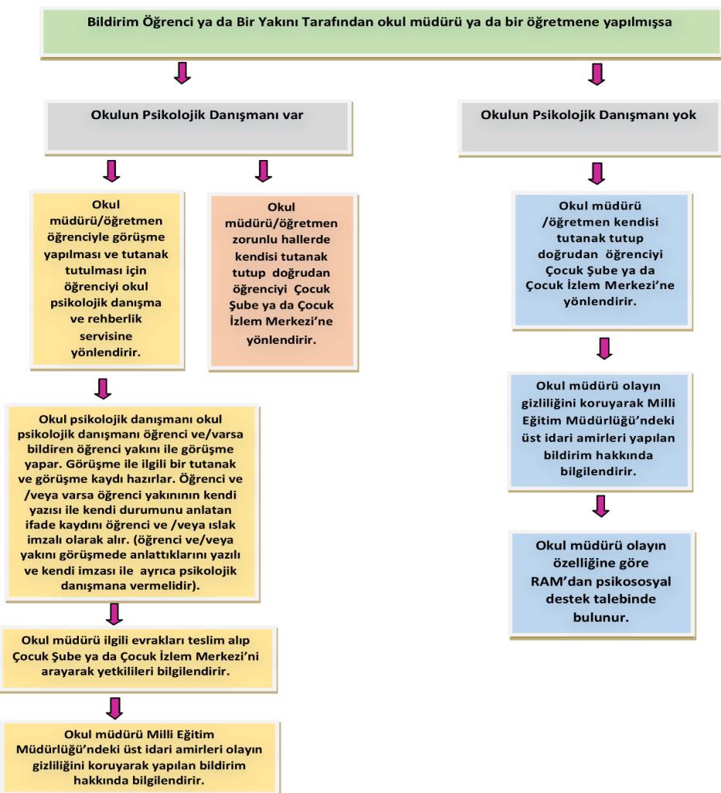
İstismar vakaları ile ilişkili süreçleri geliştirin

Slide 38

İstismar vakaları ile ilişkili süreçleri geliştirin
Bildirim yükümlülüğünde olaydan haberdar olan ilk kişinin durumu bildirme yükümlülüğü vardır. Bildirim yükümlülüğü gerektiren durumlarda üst amire haber verilse bile amirin onayı beklenmez.
Amirin bildirim yapmak istememesi ya da bildirimi geciktirmesi durumunda olaydan ilk haberdar olan kişinin amir onayı beklemeden kendisinin bildirim yapması gereklidir.
Bildirim yapılırken bildirim yapan kişinin delil toplama, olayın doğruluğunu denetleme gibi bir yükümlülüğü yoktur.

Slide 39

8. Velileri ve ilgili paydaşları sürece katın
Pozitif bir disiplin anlayışına sahip ve kapsayıcı dil kullanan aileler çocuklarına iyi rol modeller olacaktır. Ancak tersi durumdaki ailelerin çocukları aile dışında ilk sosyalleşmeye başladıkları ortamlar olan okullarda istismar ve zorbalık davranışlarını sergileyebileceklerdir.
Ancak nispeten küçük yaştaki çocukların davranışlarında aile daha güçlü bir belirleyici faktör iken; ergenlerde akranların etkisi daha büyüktür.
Bu sebeple okulun aile ve içinde yer aldığı sosyal çevreyle yakın ilişkiler kurması gerekir.

Slide 40
Velileri ve ilgili paydaşları sürece katın
Uygulamalar | Evet | Kısmen | Hayır
1. Okul-Aile Kurulunu etkili bir şekilde işletirim.
2. Ailelerin okulla ilgili kararlarda mümkün olduğunca yer almasını sağlarım (örneğin zorbalığa maruz kalmış bir çocukla ilgili nasıl bir müdahale yapılacağına aile ile birlikte karar vermek).
3. Ailelere çocuk istismarı, zorbalık gibi konularda bilgilendirme/eğitim çalışmaları yaparım.
4. Aileleri ve yerel kurum/kuruluşları sınıf içi/dışı eğitim ortamlarına dâhil ederek okula aidiyetlerini artırırım.
5. Farklı özellikteki çocukların (örneğin, şiddet eğilimi olan, engeli olan, Suriyeli olan vb.) ailelerini bir araya getirecek sosyal ve spor etkinlikleri düzenlerim.
6. Aileleri ve çocukları bir araya getirecek sosyal etkinlikler düzenlerim.
7. Belli planların hayata geçirilmesi için aile ve sosyal çevreden katılımın sağladığı görev grupları oluştururum.

Slide 41

Eylem planları geliştirin
Okullardaki istismar ve zorbalık gibi şiddet vakalarının tespit edilmesi ve önüne geçilebilmesi için gerçekleştirilecek son aşama eylem planlarının hazırlanması ve tüm paydaşlarla paylaşılmasıdır.
Eylem planları, tanımlı süreçleri içermeli ve bu sayede örneğin makul bir şüphe ile karşılaşan bir öğretmenin sırasıyla hangi adımları atacağını belirtmesi gerekir.

Slide 42
Eylem planları geliştirin
Eylem | Gösterge
1. Mevcut Durumun Tespiti
1.1. Okulda istismar ve zorbalık gibi şiddet olaylarının yaygınlığının tespit edilmesi | 1. Okuldaki öğrencileri temsil edecek sayıda bir örneklem ile tarama çalışması yapılacak. 2. Velileri temsil edecek sayıda bir örneklem ile tarama çalışması yapılacak. 3. Okuldaki personel (öğretmen ve memurlar) ile odak grup görüşmeleri yapılacak.
1.2. Öğrencilerin genel durumlarının tespit edilmesi | 1. Öğrencilerin aile durumları, sosyal çevreleri ve sosyo-ekonomik durumları hakkında bilgi edinmek için tarama çalışması yapılacak. 2. Yaşam Pencerem çalışması rehberlik servisi aracılığı ile tüm öğrencilere uygulanacak.
1.3. Okul risk haritasının çıkarılması | 1. Okul risk haritası oluşturulacak.

